Slide 1

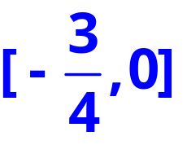
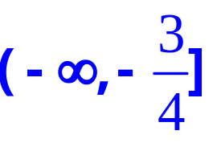


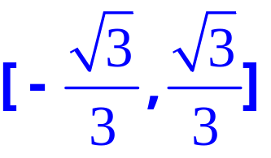
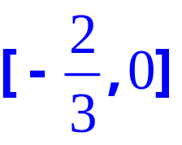
【即时训练】
直线y=kx+3与圆（x-3）²+（y-2）²=4相交于M，
N两点，若|MN|≥2，则k的取范围是 （ ）
A. B.
C. D.
A

Slide 2
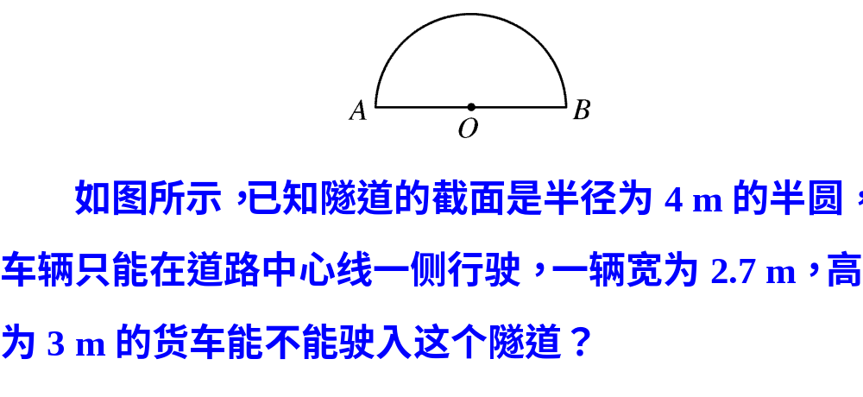
【变式练习】

Slide 3
